Slide 1
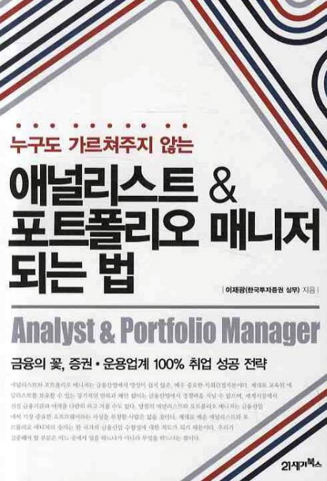
경제학부전공 특강 안내
일 시 : 2010년 05월 03일 (월) 오후 4:00~
발 표 자 : 이재광(CFA회장/전 한국투자증권리서치 본부장)
발표주제 : “금융업의 꽃-애널리스트와 포트폴리오매니저 되는 법 ”
장 소 : 인문학관5-202호
경제학전공학생 및 금융권 에 관심 있는
학생들의 많은 참여 바랍니다.

